Slide 1

기술통계분석과 데이터 시각화
빅데이터 분석
Prof. ILYONG JI
iyji@koreatech.ac.kr

Slide 2
1. 기술통계
산술평균, 중앙값, 빈도, 사분위 등을 알아보는 것 → 자료를 요약
  산술평균 mean()
  중앙값 median()
  max(), min()
  그룹별 통계 aggregate()
  분위수 quantile()
    누적 확률 p가 되는 곳의 값
    quantiel(이분위), quartile(사분위), percentile(백분위)
  summary()
  빈도 table()
  최빈값
Median
25%
50%
75%
Q1
Q2
Q3

Slide 3
1. 기술통계
강의자료실의 파일 모두 작업 디렉터리에 복사
자료 1. 성적
  setwd("C:/R")
  stds <- read.csv("students2.csv")
  #국어점수 산술평균
  mean(stds$kor)
  #국어점수 중앙값
  median(stds$kor)
  #최대, 최소
  max(stds$kor)
  min(stds$kor)
  #class 그룹별 통계 : stds 데이터에 있는 자료, 국어점수(kor)를 class별로 나누어, 각 그룹별 산술평균을 구함
  aggregate(kor ~ class, stds, mean)
  #사분위수 구하기
  quantile(stds$kor)
  #특정 백분위수 구하기 (65%)
  quantile(stds$kor, 0.65)
  #summary
  summary(stds)

Slide 4
1. 기술통계
  #빈도 구하기
  table(stds$kor)
  #최빈값 mode 아쉽게도 R 에 최빈값 함수가 없다…
  #table함수로 빈도를 구하고
  #빈도가 max가 되는 값의 이름을 보여준다
  korf <- table(stds$kor)
  names(korf)[which(korf==max(korf))]
  #혹은 교재에 나와 있는 소스 활용

Slide 5
1. 기술통계
자료 2. 연간소득
  연간소득의 평균, 중앙값, 그룹별(남/여별 또는 직급별), 사분위수,요약,빈도,최빈값
  rr1 <- read.csv("r_stat.csv")
  rr1 <- read.csv("r_stat.csv", fileEncoding="EUC-KR")
  mean(rr1$연간소득)
  #NA(결측치) 제거하기 na.omit()함수 사용하기
  x1 <- na.omit(rr1$연간소득)
  mean(x1); median(x1); max(x1); min(x1)
  quantile(x1)
  aggregate(연간소득 ~ 성별1, rr1, mean)
  #summary 함수로 보기
  summary(x1)
  summary(rr1)
  #빈도수 및 최빈값
  table(x1)
  salf <- table(x1)
  names(salf)[which(salf==max(salf))]

Slide 6
2. 기본 시각화 기능 - 고수준함수
기본 시각화 기능 = R에 기본으로 탑재
고수준 함수 : 새로운 창을 초기 생성
  plot : 점이나 선을 그리는 제네릭 함수
  boxplot : 박스플롯 생성
  barplot
  hist : 히스토그램 생성
  qqnorm
  curve : 어떤 함수의 곡선을 그림
  pie
저수준 함수 : 존재하는 그래프 위에 요소 추가
  points: 점 추가
  lines: 선 추가
  abline: 직선 추가, 어떤 점을 통과하는 수직선 수평선 그리는 데 사용
  segments: 선분 추가
  polygon: 닫힌 사각형 추가
  text: 텍스트 추가
Notes:
https://aboutdb.tistory.com/283

Slide 7
2. 기본 시각화 기능
그림 그리기 전에..
  setwd("C:/R")
  par(mfrow=c(1,2))
plot
  <기본형식>
  plot(x, y, main=,sub=, xlab=, ylab=, xlim=, ylim=, type=, axes=, col=, pch=)
  x: x축 자료
  y: y축 자료
  main: 큰 제목
  sub: 부제목
  xlab: x축 이름
  ylab: y축 이름
  type: plot의 형태 결정
  axes: plot의 테두리 결정
  col: 색상
  pch: 점의 형태
플롯 창을 1행 2열로 구분함

Slide 8
  <Example>
  ##작업디렉터리 (C:/R)에 students2.csv 파일 미리 넣어 둘 것
  stds <- read.csv("students2.csv")
  head(stds)
  x <- stds$std
  y <- stds$ave
  plot(x, y, main="중간고사분석", sub="정정 예정", xlab="x축이름", ylab="y축이름")
  <물론 x, y 변수를 사용하지 않고 아래와 같이 곧바로 입력할 수도 있습니다>
  plot(stds$std, stds$ave, main="중간고사분석", sub="정정 예정", xlab="x축이름", ylab="y축이름")

Slide 9
2. 기본 시각화 기능
  아래는 x, y를 사용하지 않고 stds$std, stds$ave 곧바로 입력한 예시
  plot(x, y, main="중간고사분석", sub="정정 예정", xlab="x축이름", ylab="y축이름", pch=16, col="blue")
  plot(x, y, main="중간고사평균", sub="성적 정정 예정", xlab=“x축이름＂, ylab=＂y축이름", ylim=c(0,100), type="S")

Slide 10
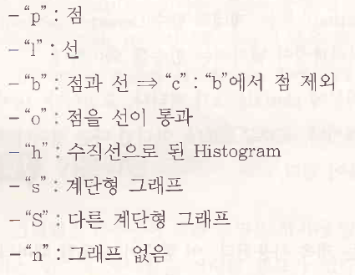
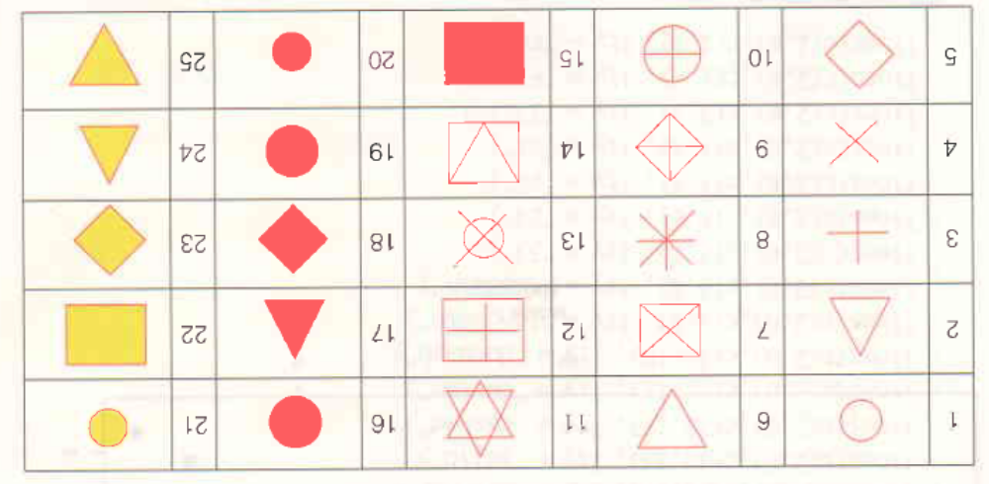
2. 기본 시각화 기능
  type의 종류
  pch
*자료: 노규성 외., R활용빅데이터분석, pp.142-143

Slide 11
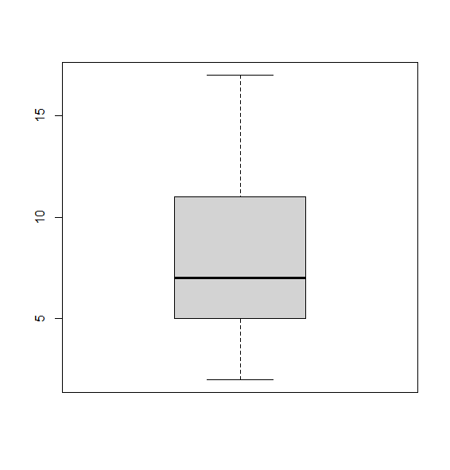
2. 기본 시각화 기능
boxplot
  x <- c(2,5,6,5,7,9,11,5,7,9,13,15,17)
  boxplot(x)
  z <- c(3.5, 2.2, 1.5, 4.6, 6.9)
  boxplot(x, z)
Max
Q3
Q2 Median
Q1
Min
Notes:
How To Make a Side by Side Boxplot in R – ProgrammingR
R에서 BoxPlot 레이블 지정 | Delft Stack
[R] 상자그림(Box plot) :: BioinformaticsAndMe (tistory.com)

Slide 12
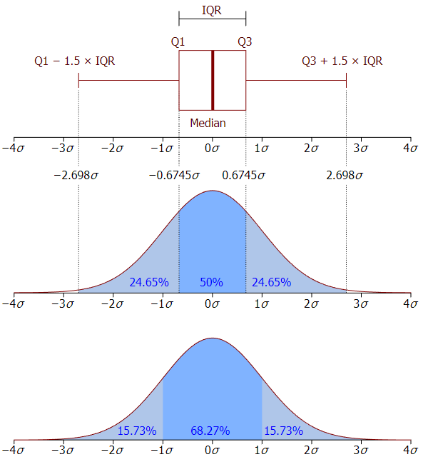
2. 기본 시각화 기능
Notes:
R, Python 분석과 프로그래밍의 친구 (by R Friend) :: [Python] 상자 그림 (Box plot, Box-and-Whisker Plot) (tistory.com)

Slide 13
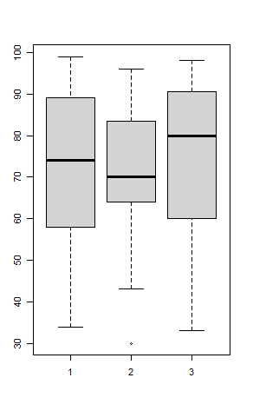
2. 기본 시각화 기능
  stds <- read.csv("students2.csv")
  head(stds)
  a <- stds$kor
  b <- stds$eng
  c <- stds$sci
  boxplot(a, b, c)
  #물론 a, b, c를 사용하지 않아도 된다
  boxplot(stds$kor, stds$eng, stds$sci)

Slide 14
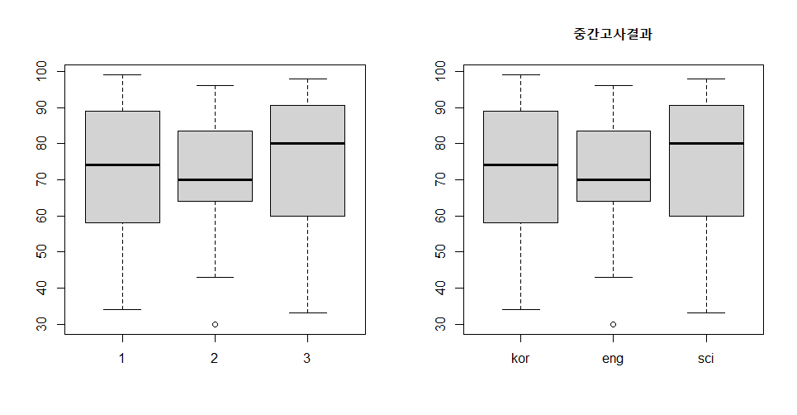
2. 기본 시각화 기능
  par(mfrow=c(1,2))
  boxplot(stds$kor, stds$eng, stds$sci)
  boxplot(stds$kor, stds$eng, stds$sci, main="중간고사결과", names=c("kor","eng","sci"))

Slide 15
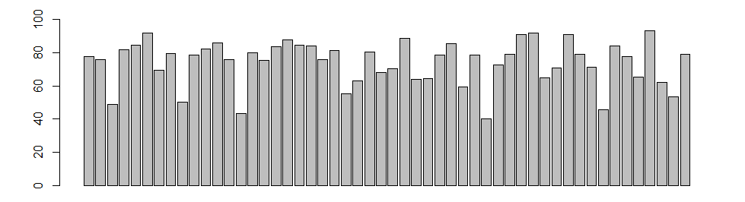
2. 기본 시각화 기능
barplot
  setwd("C:/R")
  stds <- read.csv("students2.csv")
  head(stds)
  par(mfrow=c(1,1))
  barplot(stds$ave)
  barplot(stds$ave, ylim=c(0,100))
Notes:
R 언어_ 그래픽 : barplot() : 네이버 블로그 (naver.com)

Slide 16
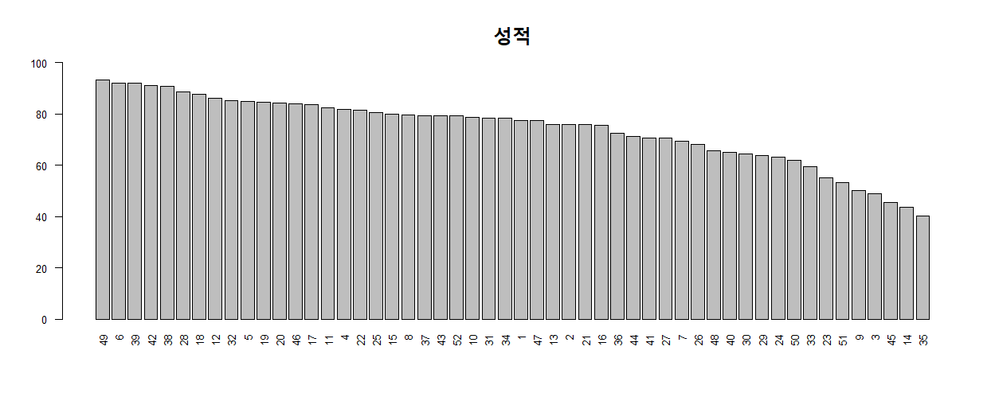
2. 기본 시각화 기능
  sort하면 보기가 좀 더 좋지 않을까? 물론 아래와 같이 sort하여 그릴 수 있다
  sort1 <- sort(stds$ave, decreasing=T)
  barplot(sort1, ylim=c(0,100))
  그러나 그냥 엑셀에서 sort하고 다른 이름으로 저장(student3.csv)한 후 불러들이면 간편
  stds3 <- read.csv("students3.csv")
  barplot(stds3$ave, names.arg=stds3$std, ylim=c(0,100), horiz=FALSE)
  barplot(stds3$ave, main="성적", names.arg=stds3$std, las=2, cex.main=2, cex.names=0.8, cex.axis=0.8, ylim=c(0,100))
las
0 : 축에 평행
1 : 수평방향
2 : 축에 직각
3 : 수직방향
cex.names 각 항목 이름 크기
cex.axis 축 텍스트 크기
cex.main 제목 크기

Slide 17
2. 기본 시각화 기능
hist : 히스토그램
  setwd("C:/R")
  stds <- read.csv("students2.csv")
  head(stds)
  hist(stds$ave)
  #breaks는 히스토그램 막대가 구분되는 지점을 지정하는 것
  #아래의 경우는 6개 내외의 구간으로 구분하라는 것
  hist(stds$ave, breaks=2)
  hist(stds$ave, breaks=4)
  hist(stds$ave, breaks=6)
  #아래 경우는 해당 수치를 기준으로 나누라는 것
  hist(stds$ave, breaks=c(30,40,50,60,70,80,90,100,110))
  hist(stds$ave, breaks=c(40,80,90,100))
  hist(stds$ave, breaks=seq(40,100, by=5))
Notes:
[R 시각화 초급] 히스토그램 그리기(histogram) : 네이버 블로그 (naver.com)
[R] 히스토그램(Histogram) :: BioinformaticsAndMe (tistory.com)
[R] R을 이용한 통계 분석 및 데이터 시각화 : 히스토그램 - 해솔 | 해처럼 밝고 소나무처럼 바르게 (tistory.com)

Slide 18
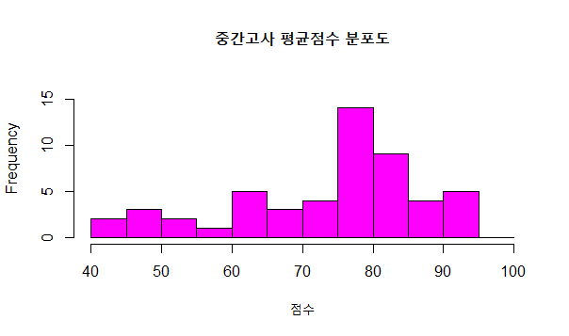
2. 기본 시각화 기능
  #아래 경우는 제목, 축이름 등을 달아 주고 꾸민 것
  hist(stds$ave,
  main="중간고사 평균점수 분포도",
  xlab="점수",
  xlim=c(40,100),
  ylab="Frequency",
  ylim=c(0,17),
  col="magenta",
  breaks=seq(40,100,5))

Slide 19

2. 기본 시각화 기능
기타
  어떤 함수의 곡선 그리기 curve
  curve(x^3,-10,10)
  curve(x^3,-10,10, xlim=c(-10,10), ylim=c(-1200,1500), main="Test", sub="Test",
  xlab="엑스삼승", ylab="엑스")
  파이그래프
  x <- c(2,5,6,5,7,9,11,5,7,9,13,15,17)
  pie(x)

Slide 20
3. 기본 시각화 기능 2
고수준 함수 : 새로운 창을 초기 생성
  plot : 점이나 선을 그리는 제네릭 함수
  boxplot : 박스플롯 생성
  barplot
  hist : 히스토그램 생성
  qqnorm
  curve : 어떤 함수의 곡선을 그림
  pie
저수준 함수 : 존재하는 그래프 위에 요소 추가
  points: 점 추가
  lines: 선 추가
  abline: 직선 추가, 어떤 점을 통과하는 수직선 수평선 그리는 데 사용
  segments: 선분 추가
  polygon: 닫힌 사각형 추가
  text: 텍스트 추가

Slide 21
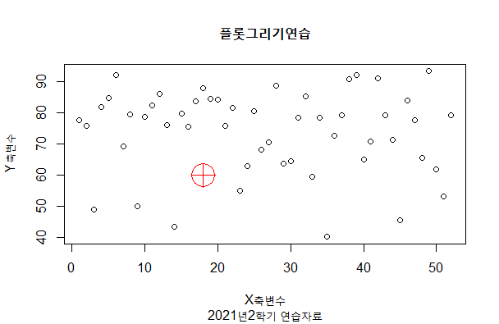
3. 기본 시각화 기능 2
points
  그래프에 점을 넣는 함수
  기본 형태
  points(x, t, pch= , cex= )
  pch는 형태, cex는 크기
  <예시: plot>
  x <- c(2,5,6,5,7,9,11,5,7,9,13,15,17)
  y <- c(1,2,3,4,5,6,7,8,9,10,11,12,13)
  par(mfrow=c(1,1))
  plot(x,y, main="플롯그리기연습", sub="2021년2학기 연습자료", xlab="X축변수", ylab="Y축변수", type="p")
  points(18,60, pch=10, cex=4, col="red")

Slide 22
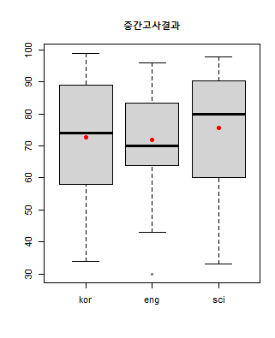
3. 기본 시각화 기능 2
  <예시: boxplot>
  stds <- read.csv("students2.csv")
  head(stds)
  par(mfrow=c(1,3))
  boxplot(stds$kor, stds$eng, stds$sci, main="중간고사결과", names=c("kor","eng","sci"))
  km <- mean(stds$kor)
  em <- mean(stds$eng)
  sm <- mean(stds$sci)
  points(c(1,2,3), c(km,em,sm), pch=16, col="red")

Slide 23
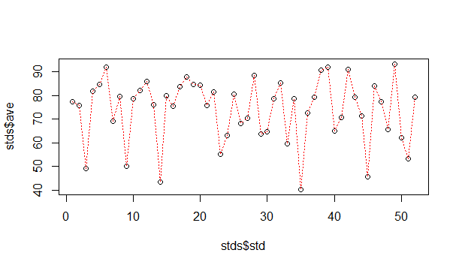
3. 기본 시각화 기능 2
lines
  그래프에 선 넣기
  기본형태
  lines(x, lty=, col=, lwd=)
  x는 사용할 값, lty는 선 종류, col은 색상, lwd=선 굵기
  <예시>
  setwd("C:/R")
  stds <- read.csv("students2.csv")
  head(stds)
  par(mfrow=c(1,1))
  plot(stds$std, stds$ave, pch=1)
  lines(stds$ave, col="red",lwd=1, lty=3)

Slide 24
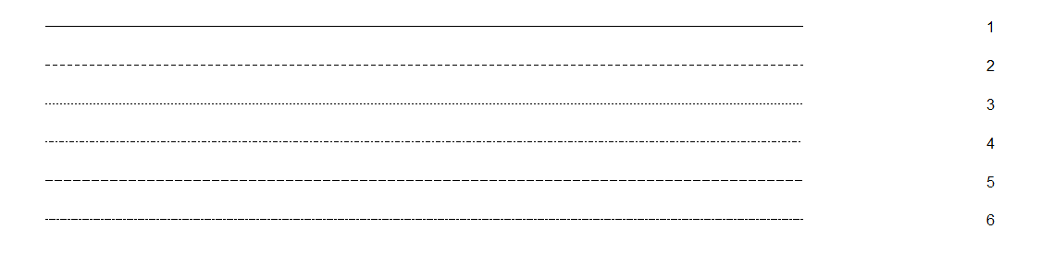
  라인 종류

Slide 25
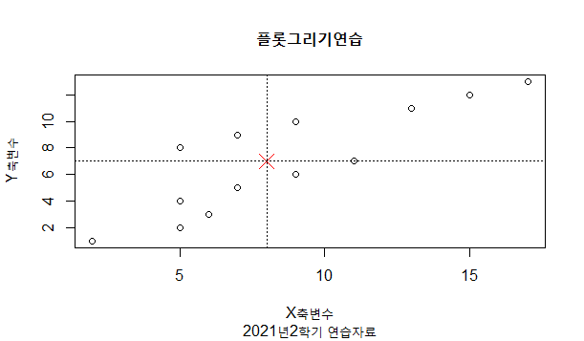
3. 기본 시각화 기능 2
abline
  수평선, 수직선 넣기
  <예시 plot>
  x <- c(2,5,6,5,7,9,11,5,7,9,13,15,17)
  y <- c(1,2,3,4,5,6,7,8,9,10,11,12,13)
  par(mfrow=c(1,1))
  plot(x,y, main="플롯그리기연습", sub="2021년2학기 연습자료", xlab="X축변수", ylab="Y축변수", type="p")
  points(8,7, pch=4, cex=2, col="red")
  abline(h=7, v=8, lty=3)

Slide 26
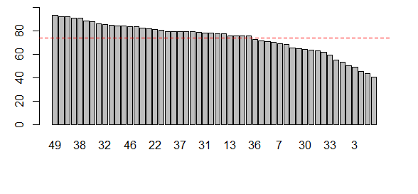
3. 기본 시각화 기능 2
  <예시 barplot>
  setwd("C:/R")
  #미리 정렬해 둔 파일 students3 읽어들이기
  stds3 <- read.csv("students3.csv")
  #ave로 barplot 그리기
  par(mfrow=c(1,1))
  barplot(stds3$ave, names.arg=stds3$std,ylim=c(0,100))
  #평균선 그려주기
  colav <- mean(stds3$ave)
  colav
  abline(h=colav, lty=2, col="red", lwd=1)

Slide 27
3. 기본 시각화 기능 2
text
  그래프에 글자를 넣음
  기본형태
  text(x, y, "글자", col= "red")
  setwd("C:/R")
  stds <- read.csv("students2.csv")
  head(stds)
  par(mfrow=c(1,1))
  hist(stds$ave,
  main="중간고사 평균점수 분포도",
  xlab="점수",
  xlim=c(40,100),
  ylab="Frequency",
  ylim=c(0,17),
  col="magenta",
  breaks=seq(40,100,5))

Slide 28
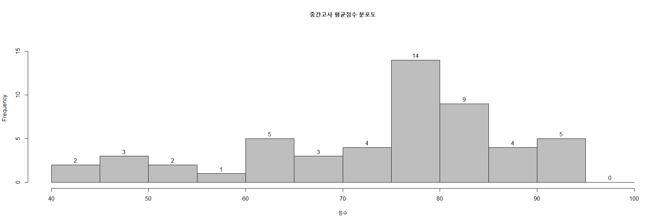
3. 기본 시각화 기능 2
  h <- hist(stds$ave,
  main="중간고사 평균점수 분포도",
  xlab="점수",
  xlim=c(40,100),
  ylab="Frequency",
  ylim=c(0,17),
  col="gray",
  breaks=seq(40,100,5))
  h
  text(h$mids,h$counts,labels=h$counts, adj=c(0.5,-0.5))
adj = 위치조정

Slide 29
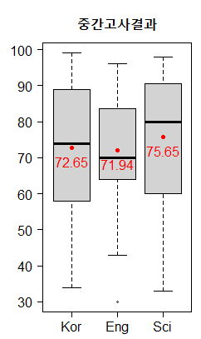
3. 기본 시각화 기능 2
las
0 : 축에 평행
1 : 수평방향
2 : 축에 직각
3 : 수직방향
cex.names 각 항목 이름 크기
cex.axis 축 텍스트 크기
cex.main 제목 크기
  #<예시>
  stds <- read.csv("students2.csv")
  head(stds)
  par(mfrow=c(1,2))
  boxplot(stds$kor, stds$eng, stds$sci, main="중간고사결과", names=c("Kor","Eng","Sci"), las=1, cex.axis=1.5, cex.main=2)
  km <- mean(stds$kor)
  em <- mean(stds$eng)
  sm <- mean(stds$sci)
  points(c(1,2,3), c(km,em,sm), pch=16, col="red")
  #소수점 2자리까지만 표시
  k <- round(km, digits=2)
  e <- round(em, digits=2)
  s <- round(sm, digits=2)
  text(c(1,2,3), c(k,e,s), c(k,e,s), adj=c(0.5,1.5), col="red“, cex=1.5)

Slide 30
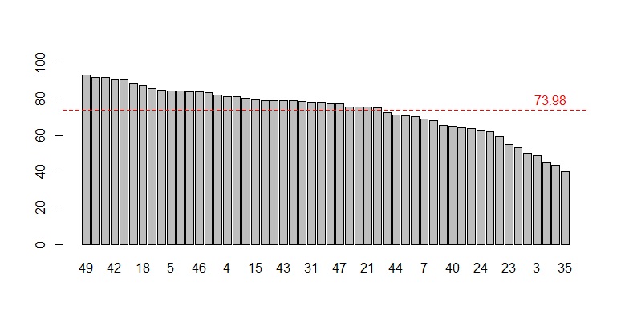
3. 기본 시각화 기능 2
  #<예시>
  setwd("C:/R")
  #미리 정렬해 둔 파일 students3 읽어들이기
  stds3 <- read.csv("students3.csv")
  #ave로 barplot 그리기
  par(mfrow=c(1,1))
  barplot(stds3$ave, names.arg=stds3$std,ylim=c(0,100))
  #평균선 그려주기
  colav <- mean(stds3$ave)
  colav
  abline(h=colav, lty=2, col="red", lwd=1)
  #평균값 텍스트로 넣어주기(소수점 2자리)
  colav2 <- round(colav, digits=2)
  colav2
  text(60,80,colav2, col="red", cex=0.8)

Slide 31
3. 기본 시각화 기능 2
범례 legend
  #자료 입력
  apple = c(1,3,4,3,2)
  orange = c(2,4,5,5,5)
  banana = c(3,3,1,1,1)
  grape = c(2,2,1,2,3)
  # 빈 화면 만들기
  plot(1, 1, type="n", xlim=c(0,5), ylim=c(0,6), xlab="", ylab="")
  #그래프 그리기
  points(apple, pch=1, col="red")
  lines(apple,lty=1, col="red")
  points(orange, pch=4, col="orange")
  lines(orange,lty=2, col="orange")
  points(banana, pch=8, col="yellow")
  lines(banana,lty=4, col="yellow")
  points(grape, pch=9, col="purple")
  lines(grape, lty=5, col="purple")
  #범례 만들기
  labels <- c("apple","orange","banana","purple")
  cols <- c("red", "orange", "yellow", "purple")
  ltys <- c(1,2,4,5)
  pchs <- c(1,4,8,9)
  legend("topleft", legend=labels, col=cols, pch=pchs, lty=ltys, ncol=2)
  프로그래밍에 약간 자신 있는 경우
  [R] R을 이용한 통계 분석 및 데이터 시각화 : 그래프 범례 - 해솔 | 해처럼 밝고 소나무처럼 바르게 (tistory.com)
범례의 위치: center, top, left, right, bottom, topleft, topright, bottomleft, bottomright

Slide 32
ggplot 등 추가 패키지로도 시각화 가능
  ggplot 시각화를 위해서는 install.packages를 해야 하나, 컴퓨터마다 안되는 경우가 있습니다.
  그럴 경우 아래를 시도해 보세요.
  # 첨부된 rtools40-x86_64.exe 파일 설치
  # R 스크립트 창에서 다음과 같이 입력
  install.packages("devtools")
  require(devtools)
  install_version("ggplot2", version = "3.3.5", repos = "http://cran.us.r-project.org")
  library(ggplot2)
  # 근본적인 해결책은 아닐 수 있으나, 작동된다면 급한 대로 쓸 수 있을 듯합니다.

